Slide 1

依据学校《指南》初探学位论文模板的使用与制作
仅供参考
推荐用系图网站提供的学位论文自查模板(2026年更新)和系教务提供的新模板（2025年）
样式应用
目录自动
页码体系
分节管理
页眉配置
域自动化
(以上是从样式创建到目录和页眉页脚设置的三个关键步骤)
本PPT源于2022—2025年协助教务老师审核研究生学位论文格式的实践积累。针对毕业生在格式设置中的常见问题，系图整理四届毕业生的经验分享，参考学校《指南》与模板，并借鉴郑永平老师B站“WORD模板写作指南”视频（由2023届科哲硕士张嘉文推荐，但页眉设置建议用域自动化而不用分节手动设置）部分操作方法，力图在《指南》与模板之间搭建操作桥梁，帮助大家在存档前短期内实现格式规范。 毕业后若因格式明显错误需修改，须经本人、导师、院系及图书馆多方申请，流程繁琐。故将审核工作前置。
系图愿随时为大家提供咨询与协助，咨询：010-62753134 | gtsgzxxfg@pku.edu.cn |，祝顺利毕业！
系图网站(点开链接)及时分享毕业生格式设置经验，有带批注自查模板、具体操作PPT和视频。可根据自己的需求参看对应的内容。调整格式超过2小时，可到系图请助理协助调整。
2026年6月15日
感谢夏千理、罗午、林瑞君、范乐乐、赫峘、徐明博、高禹观、周龙成、刘畅、岳鹭遥、唐晓逸、陈之焱、但睿博、郭宇萌、何源、丛荣、孙宇等系图助理，
以及任杰、胡晓毅、马淏然、王昱晴、夏峻巍、张运嵩、林芷芊、梁嘉怡、袁敏熙、刘润东、邓凯达、王诗瑜等青协志愿者的辛勤贡献。

Slide 2
模板选择与使用
模板使用注意事项（当《指南》和模板不一致时，请以《指南》为准）
注意：研究生学位论文格式，推荐使用模板，先比对(查学校《研究生学位论文写作指南》要求与模板格式不一致的细节差异) → 再完善 → 后使用 (通过样式或格式刷更新相应内容)。如没用模板，可根据学校《研究生学位论文写作指南》要求，通过新增段落文字和调整标题等样式制作论文模板。
用模板优势: 已根据《指南》完成一些基础格式设置，只需完成细节调整，可大幅减少格式设置时间。使用和制作模板操作参见后页PPT。
优先级 | 模板来源 | 特点 | 需根据指南完善
首选 | 系图网站提供的自查模板 （2026年更新） | 相对于系里的模板，段落文字、章节标题、目录、脚注、参考文献等样式格式已依据《指南》设置。 | 删去批注即可使用。
次选 | 系教务提供的新模板 （2025年） | 相对于学校模板，段落文字已优化统一为宋体小四、首行缩进2个汉字符； 封面院系规范名称"哲学系（宗教学系）"已填好， 学术学位已勾选。 | 目录、脚注文本和页码
备选 | 学校研究生院官网下载的模板（2024年） | 章节标题、参考文献和奇偶页页眉等基础格式已根据《指南》设置。并定义"标题1""标题2""标题3"样式，通过关联标题1、2、3可自动生成目录，奇数页页眉用域自动化引用标题1（章级标题）设置。 与《指南》要求有几处细节不一致：1.段落文字有宋体小四和五号，首行缩进1.77个字符；2.自动生成或更新目录后节标题是黑体小四；3.页码是小五号；4.脚注文本；5.章标题西文字体和间距。 | 段落文字、自动生成和更新后的目录、页码和脚注文本。

Slide 3
样式 vs 格式刷：学位论文排版工具对比
往届毕业生推荐用样式显著提升论文排版效率。
掌握一种样式的创建方法，便能触类旁通地创建和调整其他样式体系，且在今后学习工作中有用。
样式是Word中预先统一保存的一组格式集合。
一键批量套用文字/段落格式的格式模板，把字体、字号、颜色、行距、缩进、对齐、段前段后间距、边框等多项格式打包存为命名格式方案。
学校模板已依据《指南》预设「标题1/2/3」、脚注文本等样式，实现目录自动生成及奇数页页眉域引用标题1。
1. 全局一致性,修改一处即更新全文
建立样式后，所有应用该样式的段落自动联动。若需调整（如将"一级标题"从三号黑体改为
小二黑体），只需修改样式定义，全文所有一级标题即刻统一更新，无需逐段操作。
格式刷则需手动逐段刷取，长文档中极易遗漏或重复。
2. 结构化管理,可导航与自动生成目录和页眉StyleRef域自动配置标题1
。
给章节标题套用“标题 1/2/3"样式，样式与文档结构深度绑定。Word/WPS 可基于样式
自动生成导航窗格和自动目录，且目录能随内容增删实时更新。格式刷不支撑这些功能。
3. 批量操作效率高,尤其适合长文档
样式可一次性应用于全文同类元素。格式刷适合短文档或个别调整，但在数万字的论文中，若章节标题、正文、图表说明等格式均需统一，逐段刷取效率极低且易出错。
欢迎分享您的格式设置经验
4. 便于版本迭代与团队协作
• 你在论文格式设置中遇到过哪些问题？
• 有哪些样式设置技巧想和大家分享？
• 系图网站将持续收集和分享毕业生论文格式经验
样式可保存为模板（.dotx），供后续论文复用；多人协作时统一样式集能确保格式规范一致。
格式刷无法保存为可复用的规范。
5. 提升兼容性且与交叉引用、题注等功能协同。
规范样式能让文档导出 PDF 时自动生成书签，也方便屏幕阅读器识别。
简而言之：格式刷是"点对点"的临时工具，样式是"体系化"的文档架构。对于学位论文这类结构严谨、篇幅较长的文档，建立样式是确保格式规范、提升修改效率、实现自动化排版的专业做法。

Slide 4
Word/WPS 论文模板使用和制作 · 三大核心节点（后页PPT讲具体操作）
① 样式创建
② 目录自动生成
③ 页眉页码控制
核心操作
核心操作
分四节设置
• 修改Word/WPS内置样式
「标题1/2/3/4」
• 先设置「目录」样式
第一节：封面、第二节：版权声明
根据指南对章节标题的要求调整Word或WPS中标题1/2/3/4样式的字体和段落格式，并应用于章节标题。
•根据指南要求设置新建段落文字、参考文献和脚注等特殊样式的字体段落格式。
•根据指南要求调整页眉页脚样式的字体段落格式。
（目录1/2/3或TOC 1/2/3）
→ 无页码
第三节：摘要→目录→ABSTRACT
→ 罗马数字页码
• 可根据指南要求设置目录1(章标题)、目录2(一级节标题)和目录3(二级节标题)的样式(字体西文选Times New Roman)，自动生成或更新目录后，删除前边三项即可。
第四节：正文→参考文献
→ 阿拉伯数字页码
核心操作
关键要点
• 每节开头：「页面布局」→
「分隔符」→「下一页分节符」
• 样式设好后
• 摘要第一页：页眉和页脚均取消「链接到前一节」
关键要点
「引用」→「目录」
• 所有章标题与和章平级标题必须
→「自定义目录」
• 第1章第一页： 页脚取消「链接到前一节」，
页眉链接到前一节。
应用「标题1」样式
• 后续修改标题后
• 插入页码 → 分别设置页码格式
（摘要、目录、ABSTRACT、
右键「更新域」即可
• 奇数页眉：StyleRe域引用「标题1」样式
第X章、参考文献、致谢、附录等）
自动生成章标题或和章平级标题内容
• 样式预设 = 一劳永逸
• 偶数页眉：北京大学博士/硕士学位论文
「北京大学博士/硕士论文」
核心逻辑：样式预设 → 目录自动 → 页眉页码分节控制 | 关键：摘要和第一章第一页的页脚「取消链接到前一节」是分节独立控制的前提

Slide 5
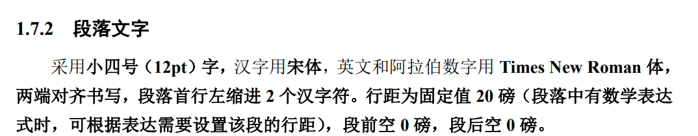
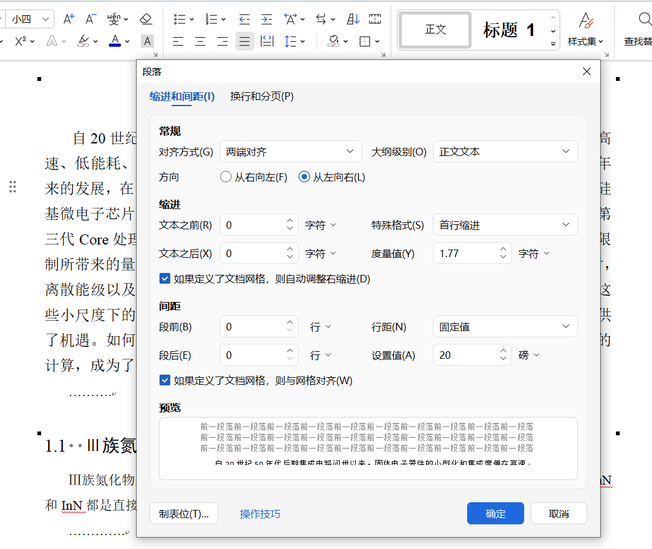
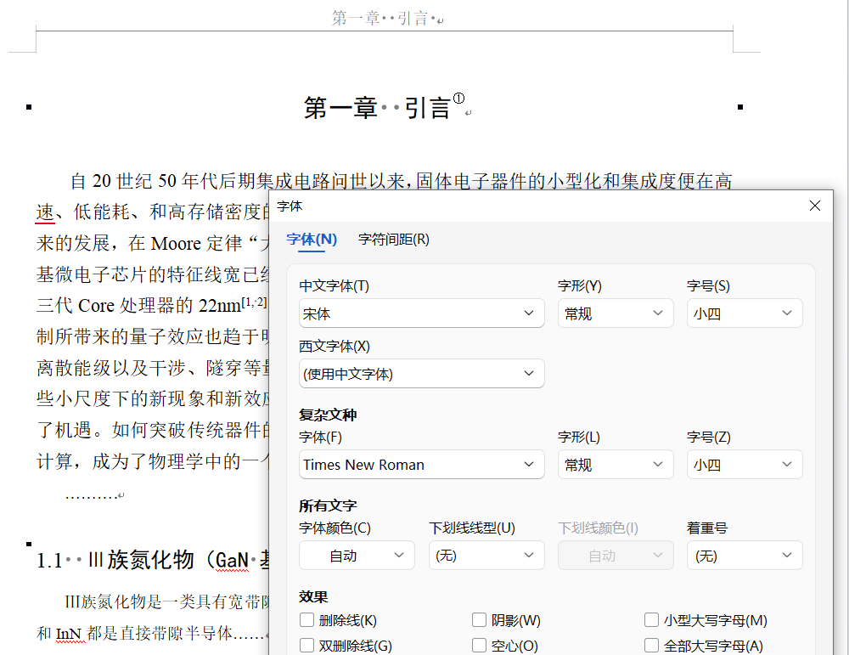
学校模板与指南要求不一致需完善的地方(1.段落文字) 蓝色边框标记为指南要求，红色为不一致内容，绿色为修改方法供参考。
指
南
要
求
不
一
致
图
示
此段落字体为宋体
小四，但西文为（使
用中文字体）,需改
为Times New Roman
②
③
1.77需改为2
此段落为五号需改为小四号
①
具
体
修
改
模板与指南不一致：1)有宋体小四和宋体五号；2)首行缩进1.77个字符；3)西文(使用中文字体)。
需根据指南统一调整为：字体，中文宋体小四，西文Times New Roman，段落，首行缩进2个字符。
方法一（推荐）：根据指南新增段落文字样式，设置好字体和段落格式，再一一更新原来段落文字格式。不会改变文中脚注上标。。(具体操作参见后面制作PPT)
方法二：根据指南调整好一个段落后，再用格式刷一一刷新其他段落（文中脚注上标会变成正文需再改回上标）。
注意：段落文字虽对应的是“正文”样式，但不建议调整正文样式，否则会连带修改封面格式、章节标题和参考文献等格式。可新增"段落文字"样式。操作参看后面新建段落文字。
方法三:如已写好论文只涉及首行缩进1.77个字符且文中没图表，可仅修改段落首行缩进，选中第一章到最后一章，点击右键设置段落特殊格式选为“首行缩进”，度量值选2字符统一修改。中英文摘要和目录再单独修改。
注意：全部修改将导致章节标题等涉及段落的格式同样缩进。需手动选中所有章节标题，再次进入段落窗格，将缩进的特殊格式一一改为（无）。

Slide 6
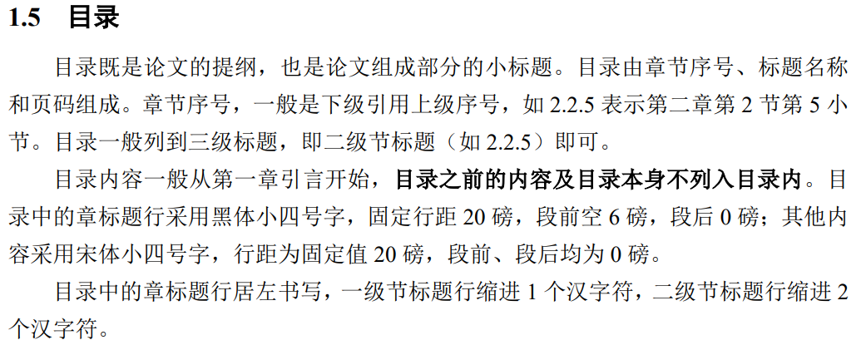
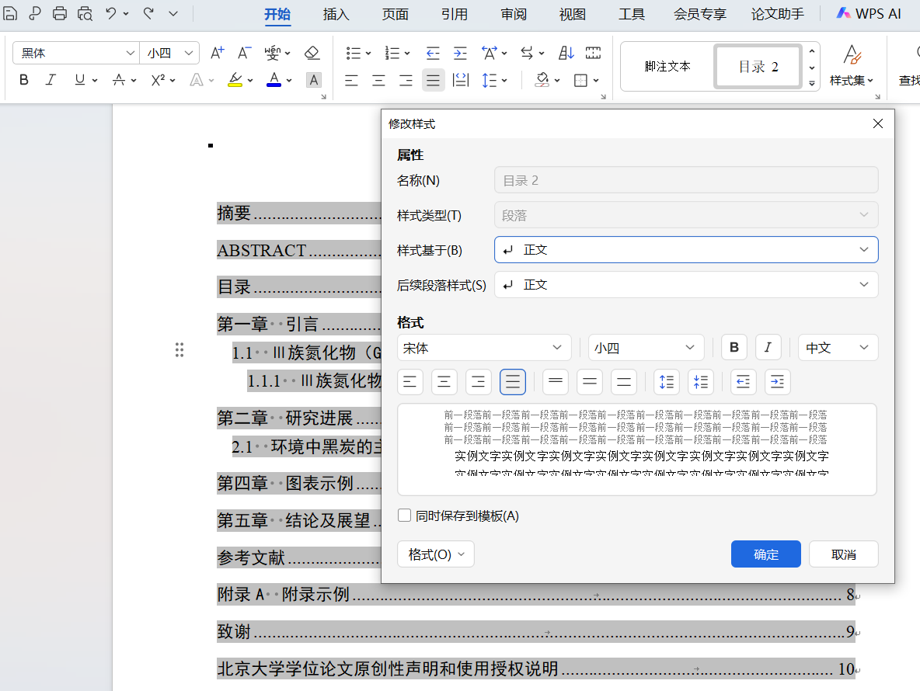
学校模板与指南要求不一致需完善的地方（2.目录）
②
指
南
要
求
目录2和目录3虽已根据指南设置宋体小四，目录生成或更新后，节标题字体仍是黑体小四。
不
一
致
图
示
①
具
体
操
作
模板与指南不一致: 自动生成和更新后目录的节标题字体是黑体小四。（目录2和目录3样式分别对应于一级和二级节标题，虽已根据指南设置了字体为宋体小四。）
需根据指南统一调整节标题字体为宋体小四。
方法一（推荐）：设置一次即可，根据指南对一级和二级节标题的要求调整标题2和标题3样式并应用一级和二级节标题，生成和更新目录时节标题是宋体小四。每次更新目录后，节标题是宋体小四。为了统一，也可根据指南对章标题的要求调整标题1样式并应用于章标题与和章平级标题（参见下一页PPT）。已生成目录和奇数页页眉，也可不改。(具体操作参见后面制作PPT)
方法二：每次目录生成或更新后重新调整，不选序号，可选择一级和二级节标题后统一调整字体为宋体小四，否则会把序号也改为宋体。或者分别选择一级和二级节标题所在整行后用目录2和目录3样式更新节标题字体为宋体。

Slide 7
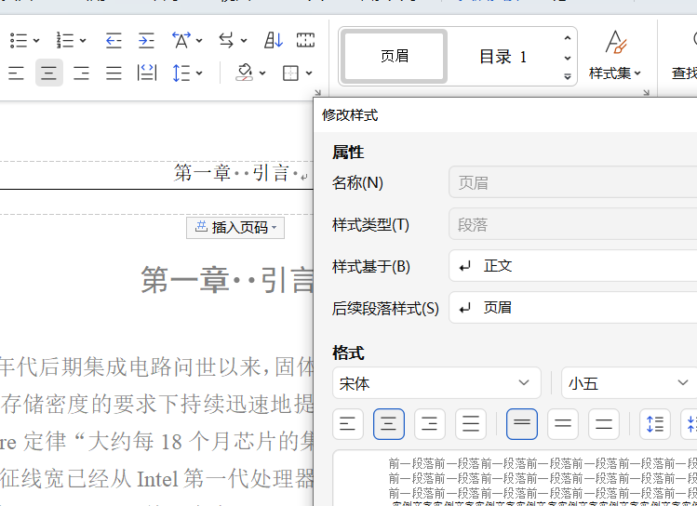
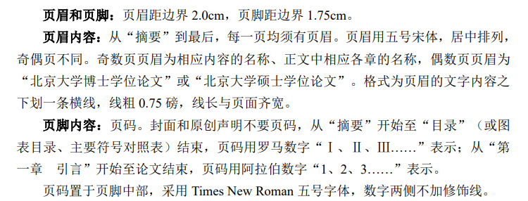
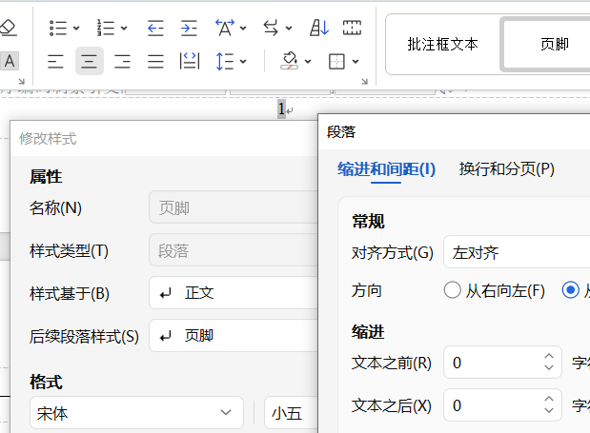
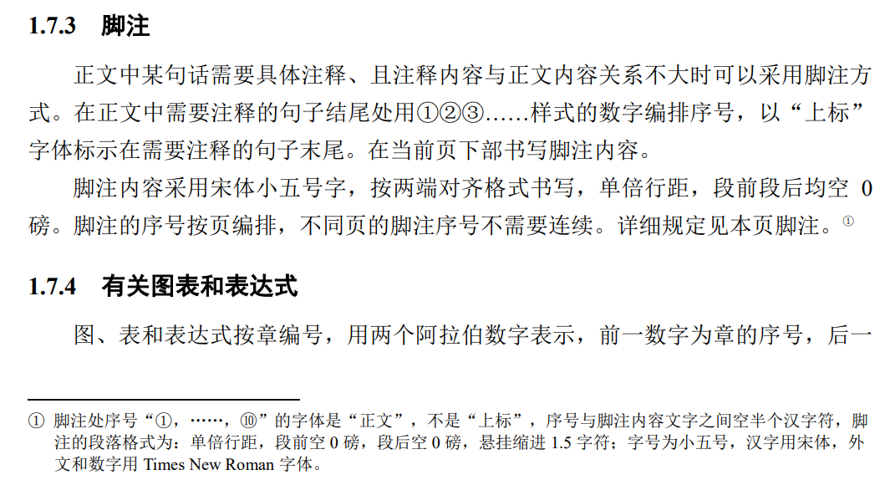
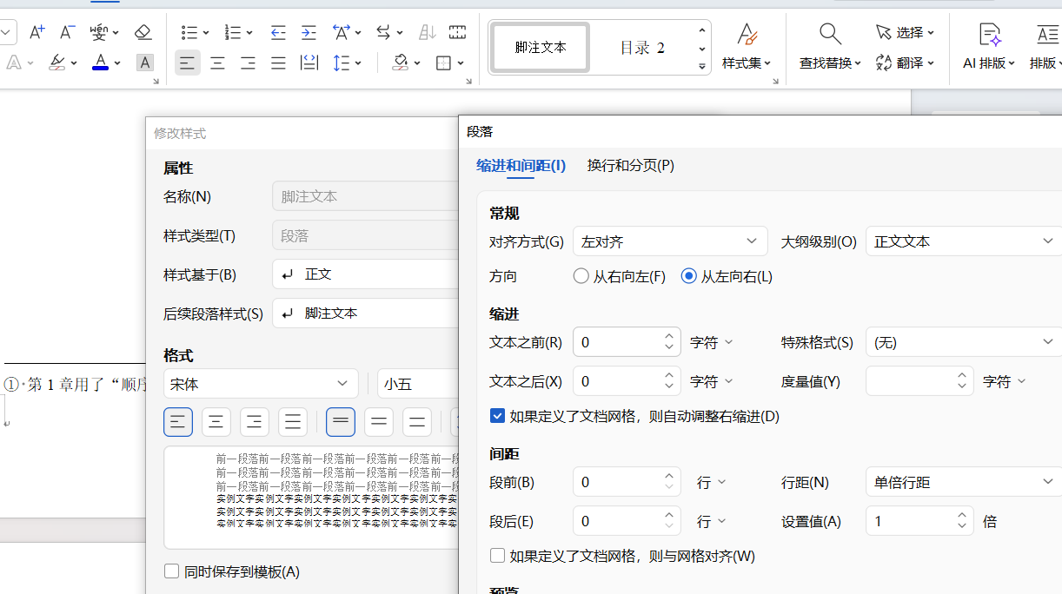
学校模板与指南要求不一致需完善的地方 (3.页码 4.脚注文本）
页眉样式
②
不
一
致
图
示
页脚样式
①
指
南
要
求
页眉页脚样式字体小五需改为五号，左对齐改为居中
脚主文本样式
页码模板与指南不一致:1)页码小五号；2)页眉页脚样式：页眉和页脚都是小五号，左对齐。
需根据指南调整页码(页脚)为五号，页眉宋体五号，居中对齐。
方法一:根据指南调整页眉页脚样式为，中文宋体和西文Times New Roman五号，居中对齐。
方法二:调整正文前罗马数字和正文阿拉伯数字的任一奇数页和偶数页页码为五号；
（方法一操作参见制作PPT）页码下有回车键删后(奇偶页都需删)页码与正文不那么近。
脚注模板不一致:第6页脚注段落设置悬挂缩进1.55字符，左对齐，其他脚注均无设置悬挂缩进。模板有脚注文本样式，按指南要求设置了字体：“段落左对齐，特殊格式无”需完善。
需根据指南调整脚注文本段落格式为两端对齐，悬挂缩进1.5字符等。
方法一:根据指南调整脚注文本样式(操作参见制作PPT)，段落两端对齐，悬挂缩进1.5字符。
方法二:把鼠标放在任一脚注，按Ctrl+A全选所有脚注后，点击右键根据指南要求设置字体和段落格式。
新插入脚注序号由上标改为正文格式，可按Ctrl+A全选点右键“字体”取消勾选“上标”。
脚注文本样式左对齐需改为两端对齐
具
体
操
作
特殊格式(无) 需改为悬挂缩进1.5字符

Slide 8
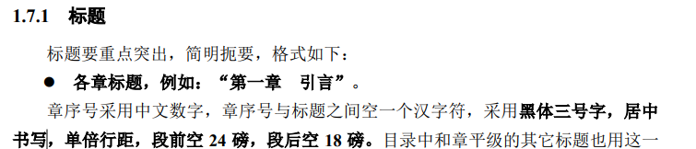
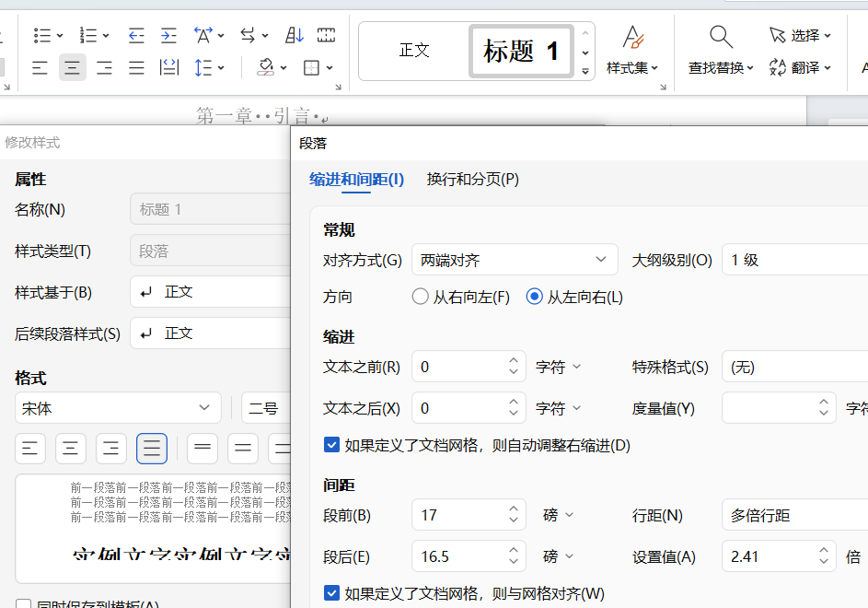
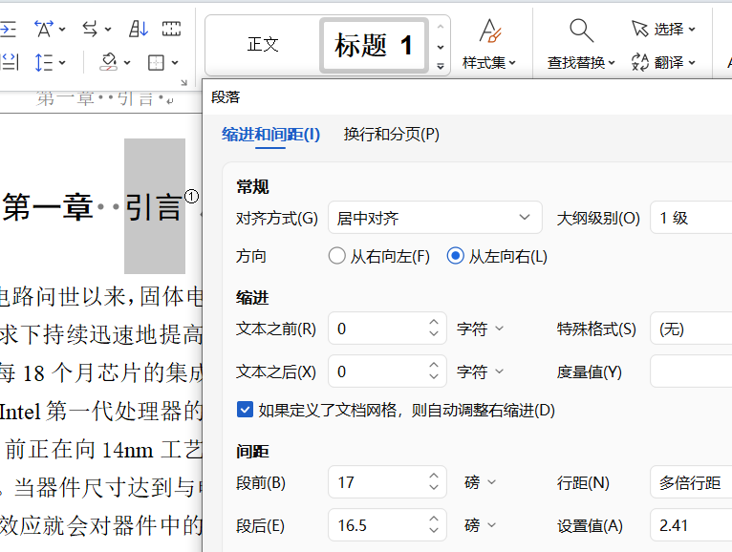
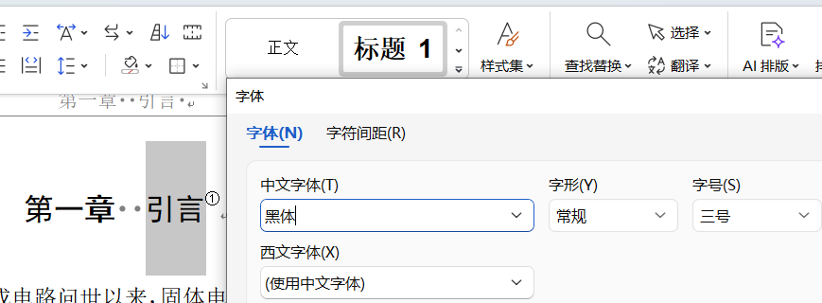
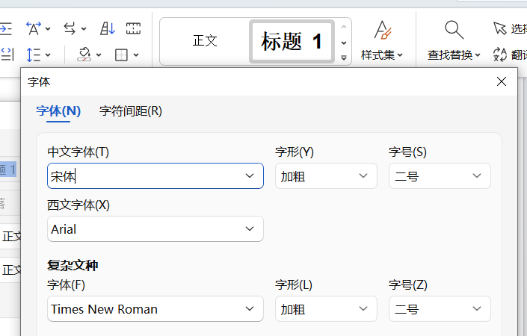
学校模板与指南要求不一致可完善的地方（5.章标题 对应标题1样式）
指
南
要
求
标题1样式可根据指南调整为居中对齐
两端对齐需改为居中对齐
标题1样式间距虽和指南要求不一致，可以不改
西文(使用中文字体) 需改为Times New Roman
间距虽和指南要求不一致，可以不改
模板与指南不一致：章标题字体西文(使用中文字体) 。段前17磅段后16.5磅，行距多倍行距，设置值2.41倍。
章标题应用了标题1样式以便自动生成目录和奇数页页眉。后又根据指南字体设为黑体三号居中，段前段后和行距(间距)虽和指南要求不同，可以调整也可以不调整，如章标题中有西文，可根据指南调整字体西文为Times New Roman。
方法一:为和节标题的设置统一，根据指南对章标题的要求调整标题1样式的字体和段落格式并再应用于章标题与和章平级标题。调整后，ABSTRACT字体会变为Times New Roman，在生成页眉后再调整为Arial小四号居中书写，固定行距20磅，段前空8磅，段后空6磅。（标题1样式默认字体宋体加粗二号，西文Arial，段落两端对齐，段前17磅段后16.5磅，行距多倍行距，设置值2.41倍。）(具体操作参见后面制作PPT)
方法二:已根据指南设置了章标题字体和居中对齐方式，段前段后和行距(间距)虽和指南要求不同，也可以不调整，可用格式刷刷新其他章标题。
标题1样式可以根据指南调整字体
具
体
操
作
不
一
致
图
示
所有样式的复杂文种不需调整

Slide 9
没用学校模板时如何依据《指南》初步制作论文模板
01
样式系统创建与应用（样式设置时点击"修改 → 格式"，可设置字体、段落等，设置后须手动应用方可生效。）
02
页码系统设置参考学校模板分为四节
•1. 段落文字样式创建
•2. 标题1-4层级体系调整配置
• 文档分节：三阶段页码体系
•3. 特殊文本样式（引文、脚注、参考文献）
•4. 页眉页脚样式基础设置
• 无页码 (封面和版权声明)
•5. 页面布局参数配置
• 罗马数字页码（中、英文摘要和目录）
•6. 样式应用与文档结构
• 阿拉伯数字页码（正文）
•7. 目录样式调整和目录生成
•8. 当前样式、样式集和模板保存
03
页眉系统配置
04
最终检查
• 奇偶页页眉差异化设置
• StyleRef域自动化配置
• 重点检查清单
• 偶数页固定论文类型
• 常见问题排错
• 奇数页自动跟随章标题

Slide 10
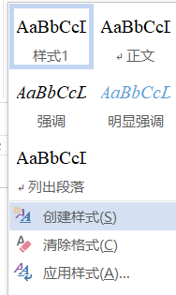
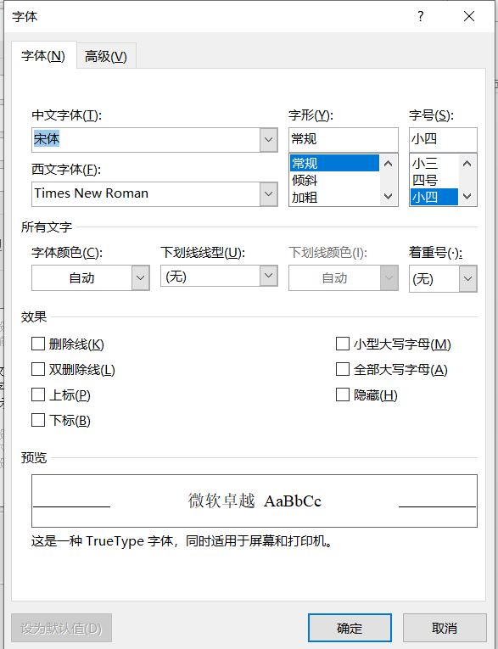
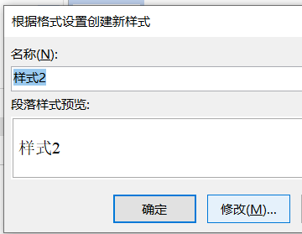
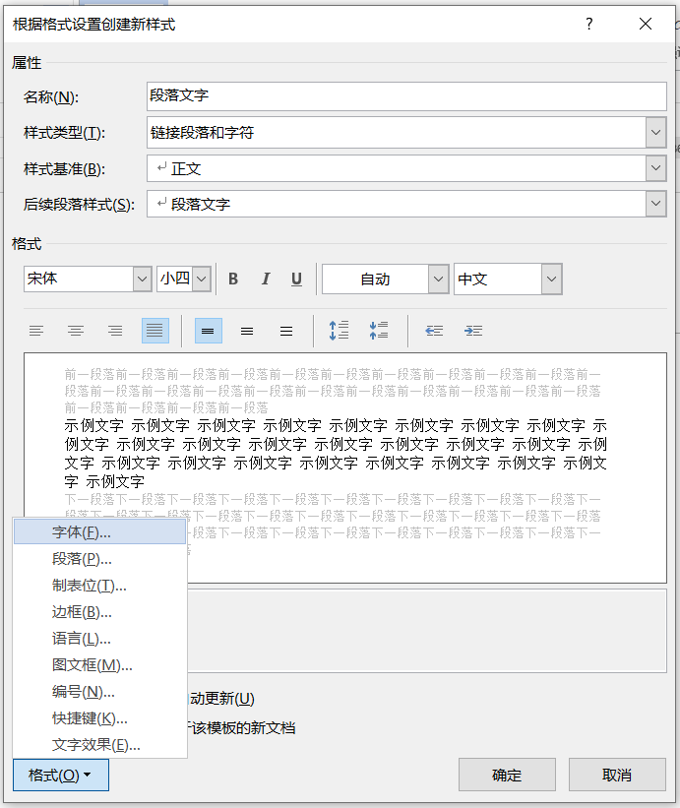
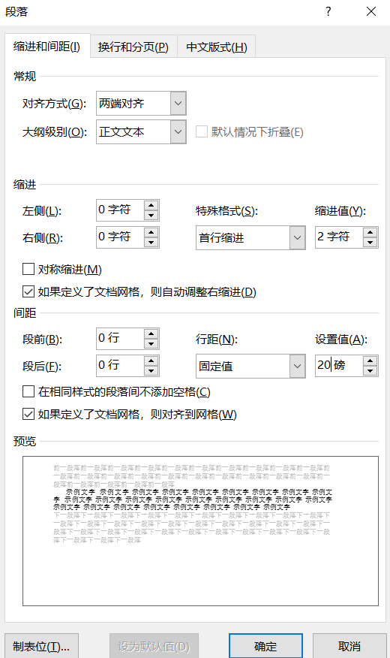
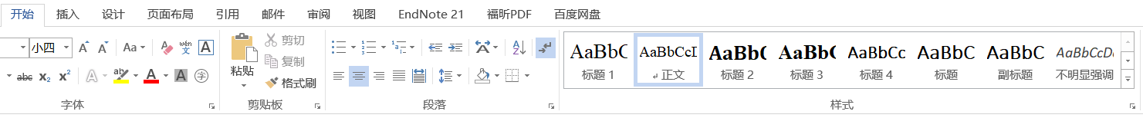
⑧
CHAPTER 01 · 样式系统
1. 段落文字样式创建（Word操作）
前面讲到模板中段落文字、封面、标题和参考文献对应都是正文样式，修改正文样式会修改
修改封面、标题和参考文献的格式。建议新建“段落文字样式”统一修改段落文字格式。
②
③
操作流程
样式中所有文字不需调整
1
打开样式窗格
在“开始”选项卡的工具栏中找到并点击“样式”功能区右下角的向下展开箭头按钮打开“样式窗格” → 在弹出的样式窗格左下角点击“创建样式”按钮，再点击修改按钮。
④
⑨
⑤
①
2
设置样式属性
先把样式名称命名为“段落文字”，后续段落样式选“段落文字”，以便回车后可写段落文字。（后面章节标题、引文样式后续段落样式也选段落文字。）
名称：段落文字 | 样式类型：段落 | 样式基准：正文 | 后续段落样式：段落文字
⑦
3
配置字体格式与设置段落格式
点开“格式”，主要设置“字体”和“段落”，也可点开“开始”选项框字体和段落窗格。
中文字体：宋体 | 西文字体：Times New Roman | 字号：小四（12pt）
对齐：两端对齐 | 大纲级别：正文文本 | 首行缩进：2字符 | 间距：段前/段后：0磅(行)；行距：固定值20磅（所有文字不需设置）
⑥
4
应用样式
方法：只为摘要正文和段落文字应用此样式→选中文中段落点击应用“段落文字”样式。
关键提示： 长文档推荐用样式设置格式，不同样式主要设置不同的字体和段落。段落文字样式是全文格式统一的基础，先创建并应用，再处理标题样式。点击样式窗格右下角箭头，可在右侧展开样式库，及时关注鼠标对应内容是哪种样式。

Slide 11
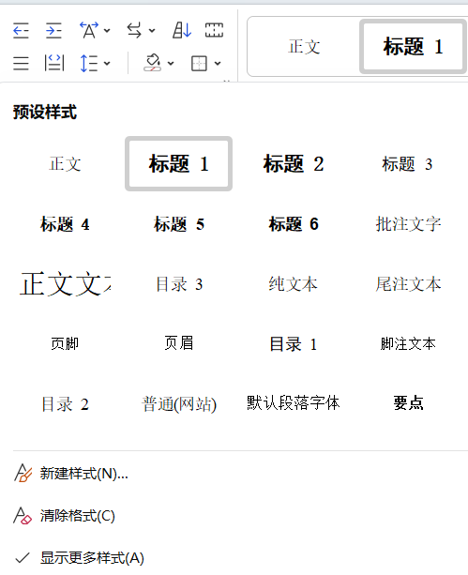
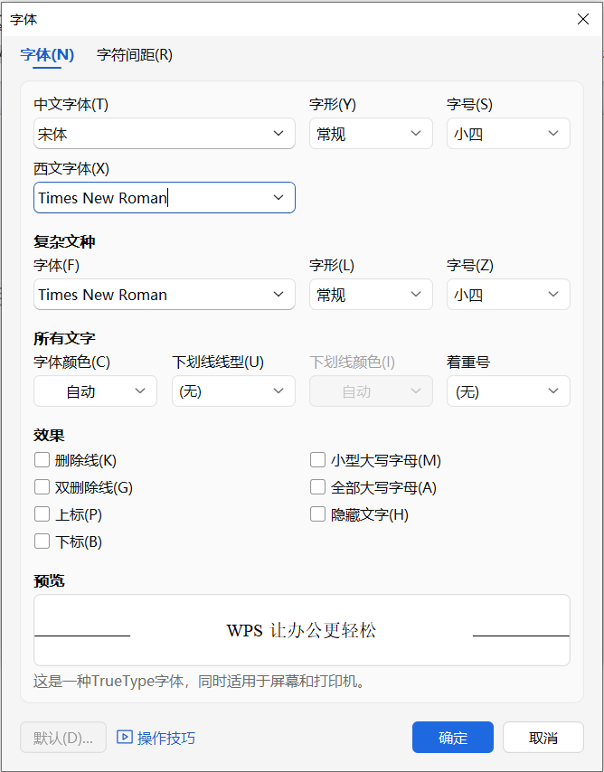
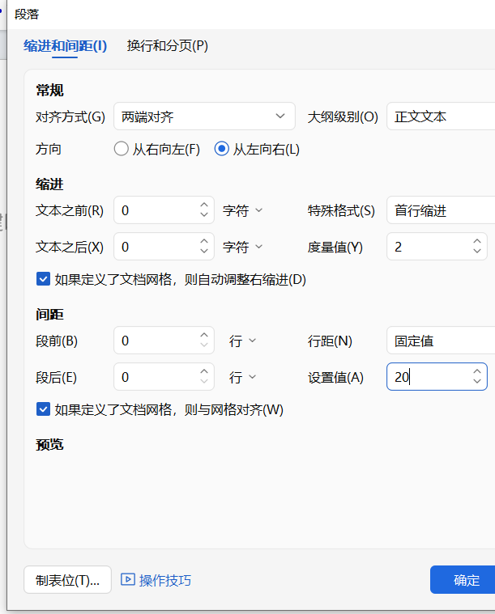
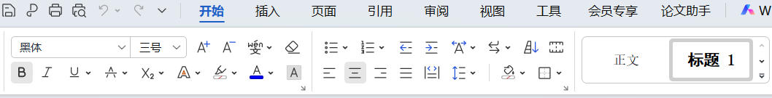
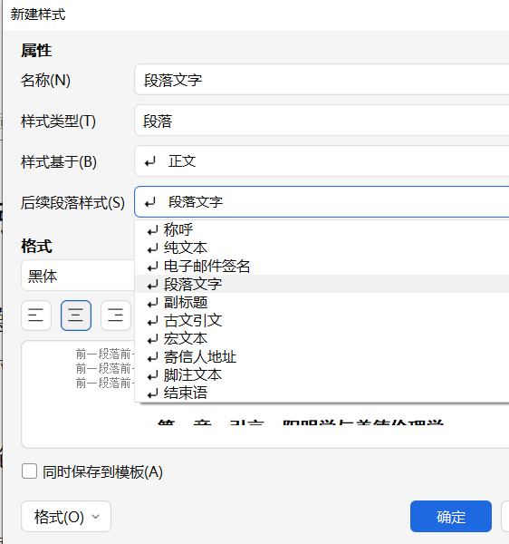
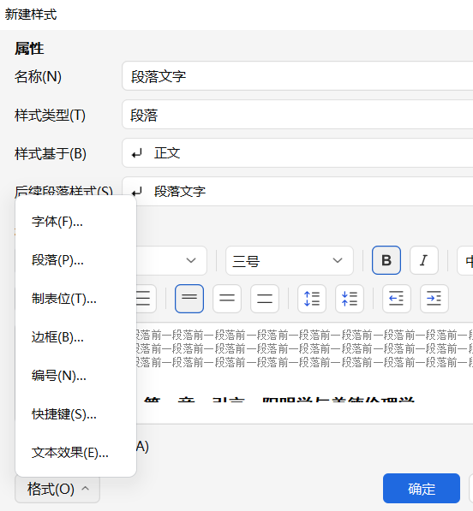
⑧
CHAPTER 01 · 样式系统
1. 段落文字样式创建（WPS操作）
前面讲到模板中段落文字、封面、标题和参考文献对应都是正文样式，修改正文样式会
修改封面、标题和参考文献的格式。建议新建“段落文字样式”统一修改段落文字格式。
操作流程
⑨
1
打开样式窗格
②
在“开始”选项卡的工具栏中找到“样式”功能区右下角小的向下展开箭头按钮”点击打开“样式窗格“ → 在弹出的样式窗格左下角点击”新建样式“按钮。
①
③
2
设置样式属性
先把样式名称命名为“段落文字”，后续段落样式选“段落文字”，以便回车后可写段落文字。（后面章节标题、引文样式后续段落样式也选段落文字。)
④
⑦
名称：段落文字 | 样式类型：段落 | 样式基准：正文 | 后续段落样式：段落文字
⑤
3
配置字体格式与设置段落格式
点开格式，主要设置字体和段落，也可以展开“开始”选项框的字体和段落窗格。
中文字体：宋体 | 西文字体：Times New Roman | 字号：小四（12pt）
对齐：两端对齐 | 大纲级别：正文文本 | 首行缩进：2字符 | 间距：段前/段后：0磅(行)；行距：固定值20磅(复杂文种不需设置)
⑥
4
应用样式
关键提示： 段落文字样式是全文格式统一的基础，先创建并应用，再处理标题样式。点击样式窗格右下角箭头，可在右侧展开样式库，及时关注鼠标对应内容是哪种样式。
方法：只为摘要正文和段落文字应用此样式→选中文中段落点击应用“段落文字”样式 。

Slide 12
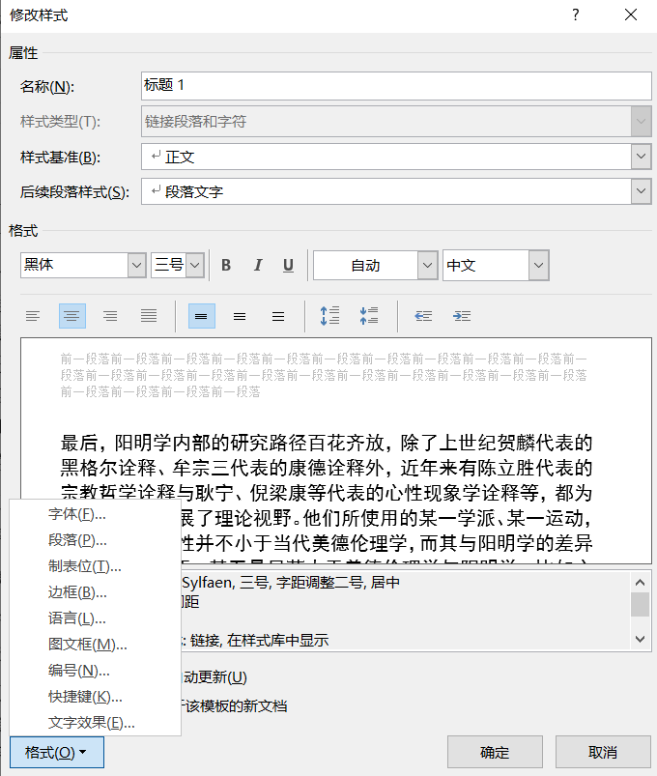
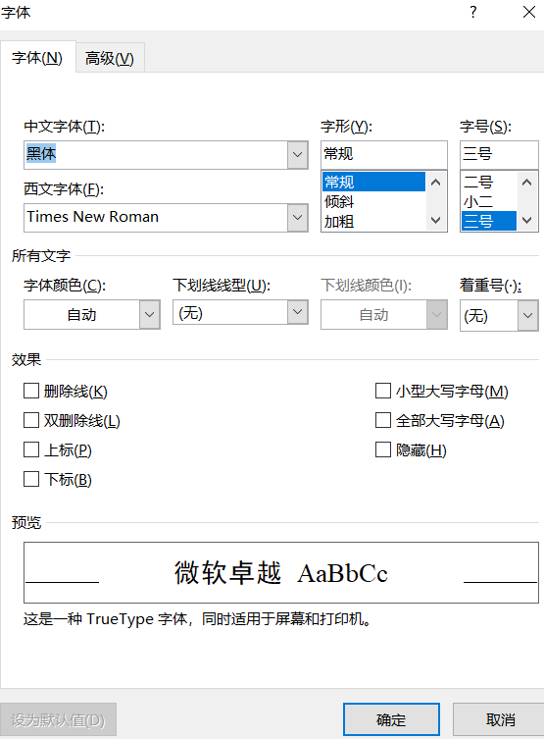
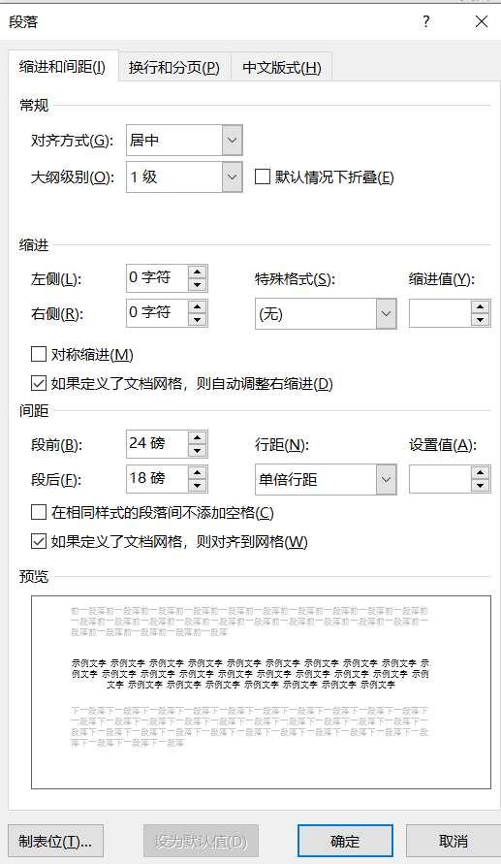
CHAPTER 01 · 样式系统
①
2. 标题1样式：章标题配置
②
注意：目录生成或更新时默认关联Word和WPS自带的标题1、2、3，需根据指南调整标题1、2、3样式，尽量不要再新建章标题样式。指南要求论文如有引言（或绪论、序言等），须作第一章，如“第一章引言”，如有结语或结论需作最后一章。如果引言没做第一章，节标题序号不能从0.1开始，如改为1.1开始，与后面第一章节标题序号1.1会有冲突，后面几章节序号也需修改。
指南一开始指出，除有特殊要求外，中文用宋体字，英文和阿拉伯数字用 Times New Roman。
操作流程
步骤1：打开修改界面
⑥
④
⑤
在样式窗格中右键点击"标题1" →
修改→属性设置：“后续段落样式”
选“段落文字”，以便回车后可以写段落文字。
③
步骤2：设置字体格式
（中文）：黑体 | 字号：三号
（西文）： Times New Roman
步骤3：配置段落格式
对齐方式：居中
大纲级别：1级
间距：段前24磅，段后18磅。
行距：单倍行距
提示1：为自动生成目录和奇数页页眉用StyleRef 域自动引用标题1（章级标题），摘要、ABSTRACT、目录、各章标题、参考文献、附录、致谢、原创性声明和使用授权说明需设为标题1样式，先把ABSTRACT设为标题1，再据指南要求调整字体字号行距。页眉无显示时，检查该页空行是否误设为"标题1"样式，改为"正文"即可恢复。
提示2：章标题序号第几章手动添加，后续用 StyleRef 域引用时，不需勾选插入段落编号。避免出现页眉生成0的情况。
提示3：在各章标题与和章平级标题前面，可插入一个空行（避免标题1距离页眉过近），并需将其格式设置为“正文”，否则页眉会显示空行。
1级
字
体

Slide 13
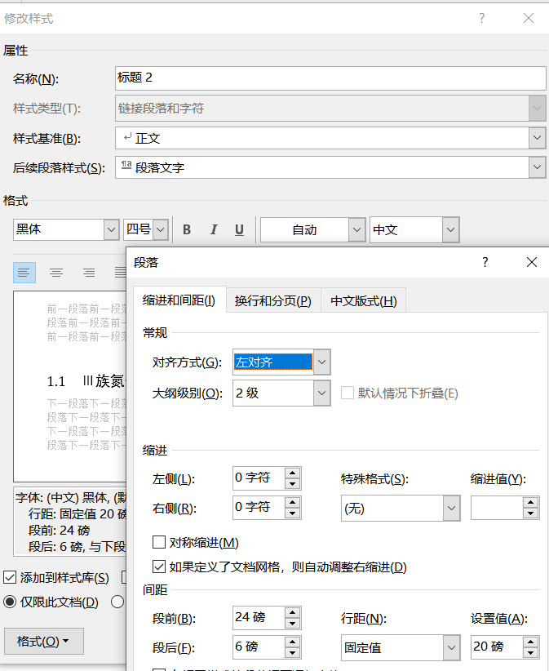
CHAPTER 01 · 样式系统
2. 标题2-4样式：节标题层级体系
建立清晰的标题层级结构，规范论文章节体系
①
H2
标题2
H3
标题3
H4
标题4
这里也可以调整中文和西文字体
②
一级节标题（对应2.1）
二级节标题（对应2.1.1）
三级节标题（对应2.1.2.1）
③
字体格式
字体格式
字体格式
中文：黑体 四号（14pt）
西文： Times New Roman
①
中文：黑体 13pt（手动输入）
西文： Times New Roman
中文：黑体 小四（12pt）
西文： Times New Roman
④
段落格式
段落格式
段落格式
• 对齐：左对齐
• 对齐：左对齐
• 对齐：左对齐
• 大纲级别：2级
• 大纲级别：3级
• 大纲级别：4级
⑤
• 段前：24磅
• 段前：12磅
• 段前：12磅
• 段后：6磅
• 段后：6磅
• 段后：6磅
• 行距：固定20磅
• 行距：固定20磅
• 行距：固定20磅
层级关系示意
标题1（章）→ 标题2（一级节）→ 标题3（二级节）→ 标题4（三级节）| 所有节标题缩进均为左/右侧（或WPS为文本之前/后）各0字符。
所有节标题修改样式时属性设置：“后续段落样式”选“段落文字”，以便回车后可以写段落文字。

Slide 14
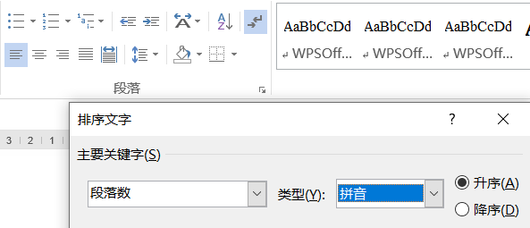
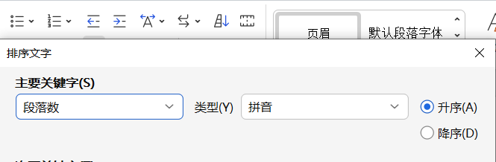
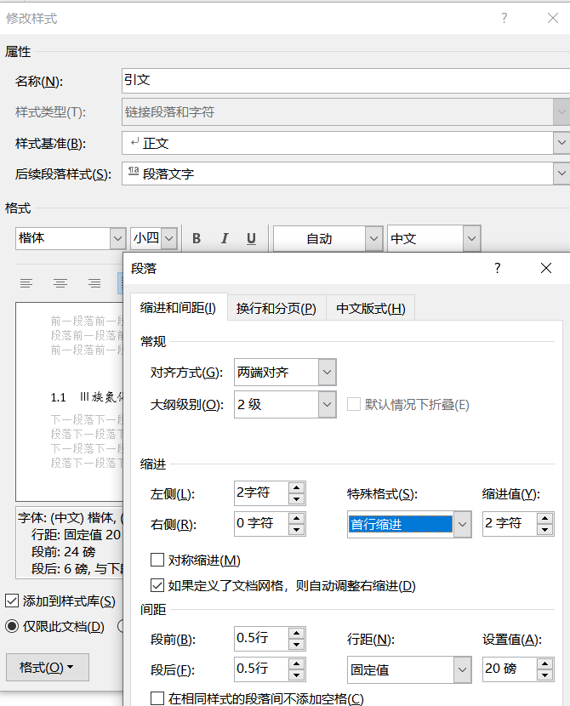
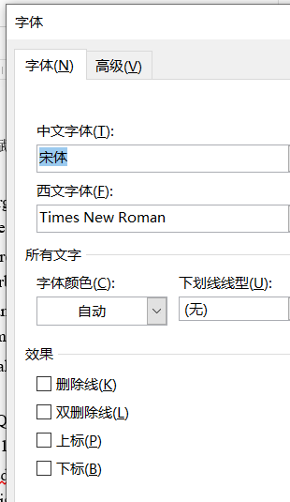
①
①
CHAPTER 01 · 样式系统
3. 特殊文本样式：引文、脚注与参考文献
②
②
确保特殊内容的格式规范与学术标准一致
论文引文样式
指南没明确要求，此常见格式供参考
①
脚注文本样式 插入脚注文本部分的序号是上标，需要取消上标改为正文，方法：任选一个脚注文本，按ctrl+A或Command+A（Mac电脑）选中全文脚注后点击右键选择字体，在效果栏统一取消上标。
参考文献样式（常用参考文献著录规则GB/T7714—2015。列表采用“著者-出版年制”时，按著者字顺序和出版年排序，选中参考文献，可自动排序，快捷图标参看上面Word/WPS截图）
创建操作
修改操作
②
首次插入脚注时，Word自动创建“脚注文本”
样式，并出现在样式列表中，如果看不到“脚注文本”，点击样式窗格右下角的小箭头，点击底部的“选项”，“选择要显示的样式”改为“所有样式”，找到“脚注文本”即可查看和根据指南修改。
创建操作
新建样式 → 名称：引文，
属性设置“后续段落样式”
选“段落文字”
新建样式 → 名称：参考文献
字体设置
字体设置
③
楷体 小四号
西文 Times New Roman
字体设置
中文宋体 | 西文Times New Roman | 五号
中文宋体小五号 | 西文Times New Roman
段落设置
段落设置
段落设置
④
• Word左侧缩进：2字符
/WPS文本之前：2字符
• 对齐：两端对齐
• 对齐：两端对齐
• 段前/段后：0.5行（手输）
• 特殊格式：悬挂缩进1.5字符
• 特殊格式：悬挂缩进2字符
• 行距：固定20磅
• 行距：单倍行距
• 段前：3磅 | 行距：固定16磅
• 特殊格式：首行缩进2字符

Slide 15
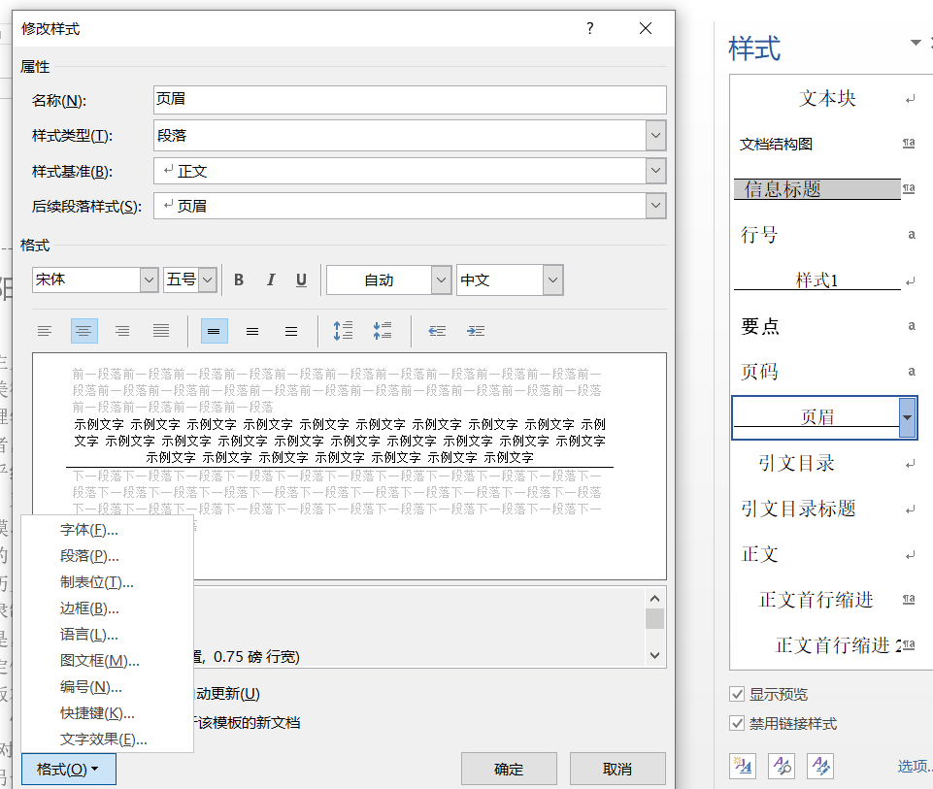
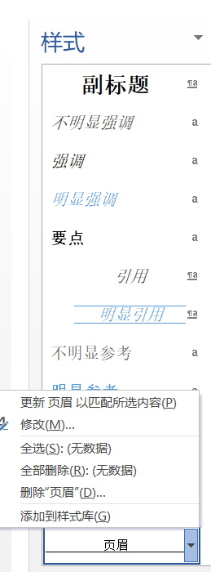
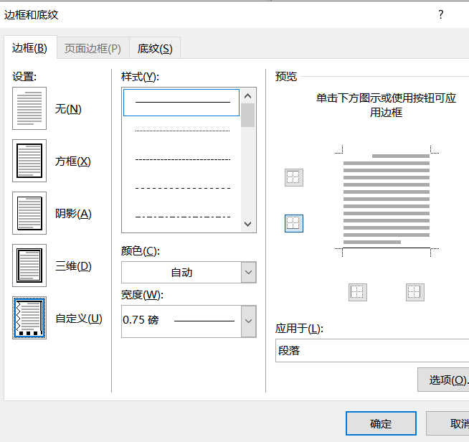
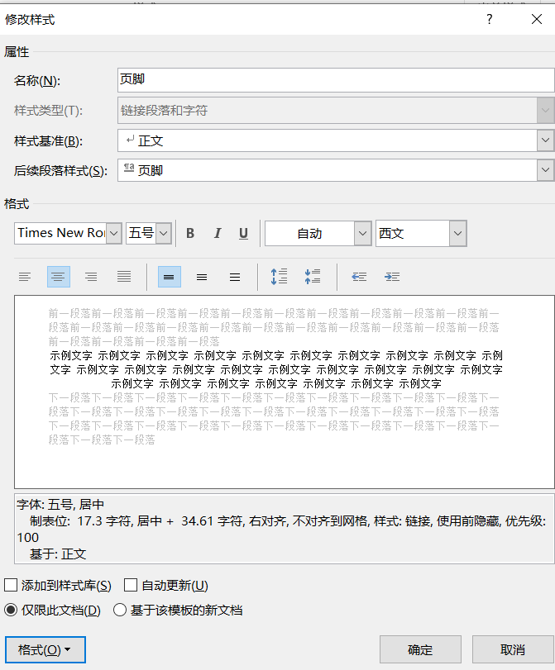
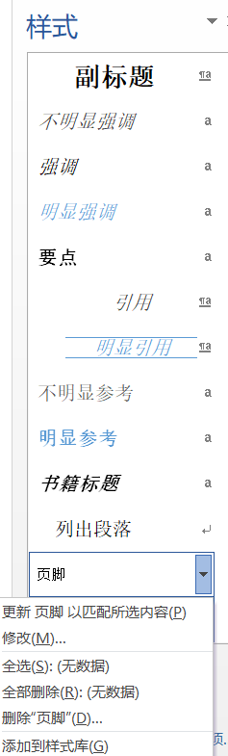
CHAPTER 01 · 样式系统
4. 页眉页脚样式基础设置
③
为后续奇偶页不同页眉页脚的设置奠定基础，后来添加页眉页脚时将自动应用此样式。
页眉样式修改
页脚样式修改
⑤
②
操作路径
操作路径
①
在页眉处双击鼠标左键，找到对应“页眉”样式 → 点击修改
在页眉处双击鼠标左键，找到
对应的“页脚”样式 → 点击修改
④
⑦
字体设置
⑥
宋体 五号
字体设置
Times New Roman 五号
段落设置
③
•
对齐方式：居中
边框设置
下边框单实线 0.75磅（页眉横线）,在预览处点击加横线。
段落设置
• 对齐方式：居中
• 页码将在此位置显示
①
关键提醒： 页眉横线通过段落格式的边框设置
⑤
②
页眉

Slide 16
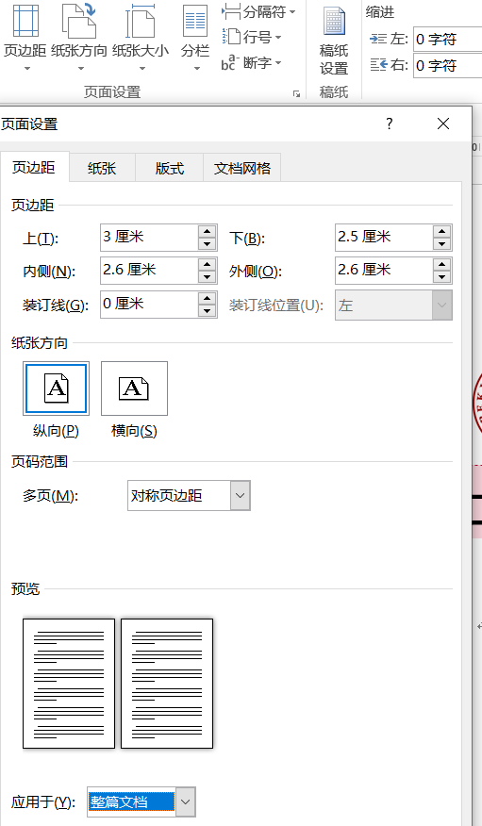
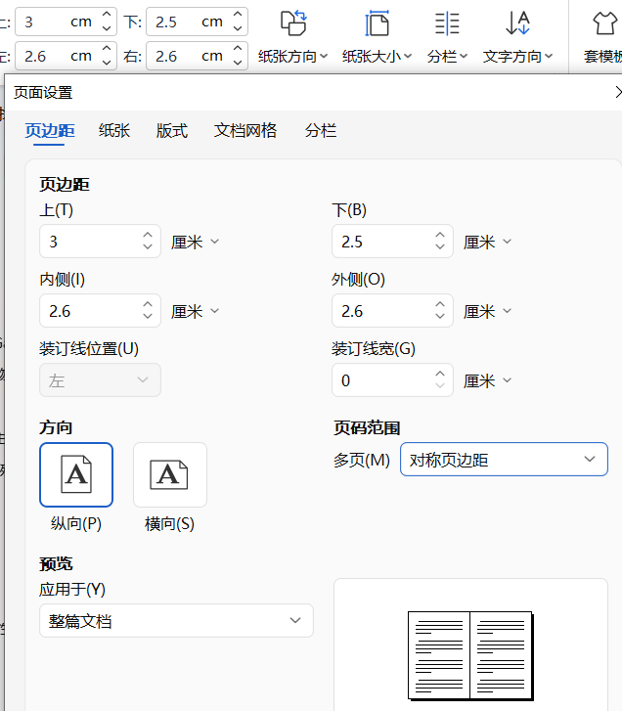
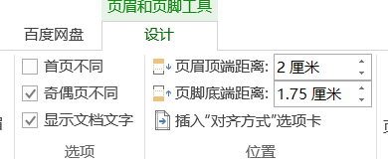
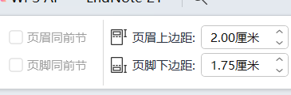
Word
CHAPTER 01 · 样式系统
WPS
5. 页面布局参数配置(Word和WPS)
精确的页面设置确保论文打印效果布局合理。
操作路径
打开页面设置
页面布局 → 点击页面设置右下角箭头或
点击页边距→自定义页边距
页边距选项卡
上3.0cm | 下2.5cm | 左2.6cm | 右2.6cm
装订线：0cm | 多页：对称页边距
版式选项卡
页眉距边界 2.0cm，页脚距边界 1.75cm。
纸张选项卡
A4（21×29.7cm）

Slide 17
CHAPTER 01 · 样式系统
6. 样式应用与文档结构设置
样式设置后须应用更新段落文字和标题等相应内容确保论文格式一致性。 先应用段落文字样式，再处理标题样式，最后处理特殊内容。
样式应用流程
应用"段落文字"样式
1
只为摘要正文和段落文字应用此样式→选中文中段落点击应用“段落文字”样式→再修改原来的标题样式（文章主要是段落文字和章节标题格式，如果全文没有设置标题格式且没有图表公式等特殊格式，可以全选文章应用段落文字样式，然后逐一应用章节标题样式。）
2
逐级应用标题样式
• 章级标题（摘要、第一章等）→ 标题1
• 一级节标题（1.1、2.1等）→ 标题2
• 二级节标题（1.1.1、2.1.1等）→ 标题3
• 三级节标题（1.1.1.1等）→ 标题4
3
特殊内容应用对应样式
引文→论文引文样式 | 脚注→脚注文本样式
4
最后处理参考文献
选中相应参考文献条目 → 应用"参考文献"样式（常用参考文献著录规则GB/T7714—2015。列表采用“著者-出版年制”时，按著者字顺序和出版年排序，选中参考文献，在word顶部菜单栏“开始”选项卡中，点击“排序”按钮Word图标通常为 WPS为 ， ，选拼音类型升序，便可自动排序。）
样式应用
段落文字 → 标题1-4 → 特殊样式 → 参考文献 | 按此顺序操作格式不冲突、层级清晰

Slide 18
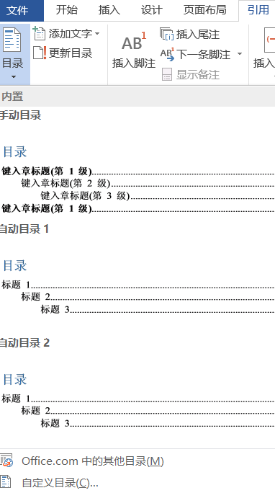
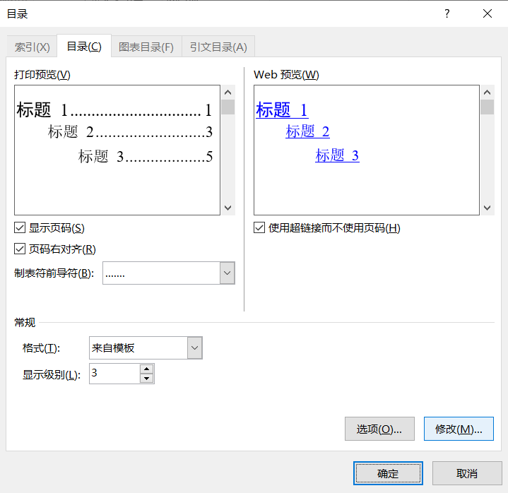
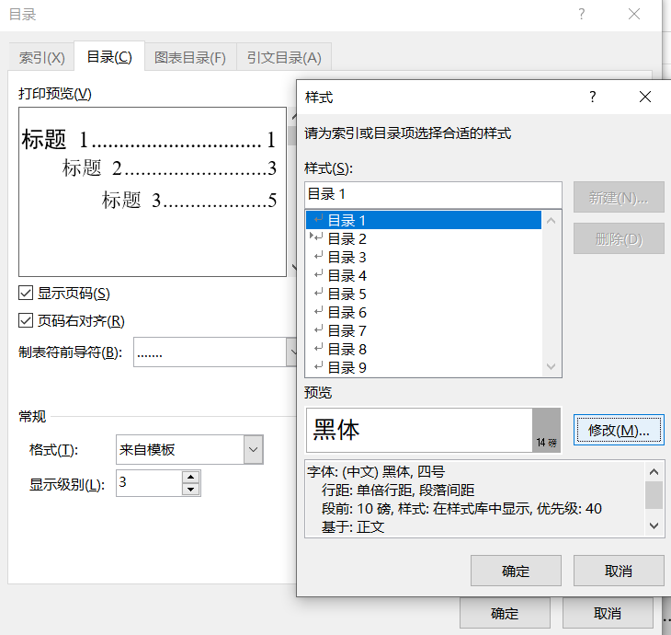
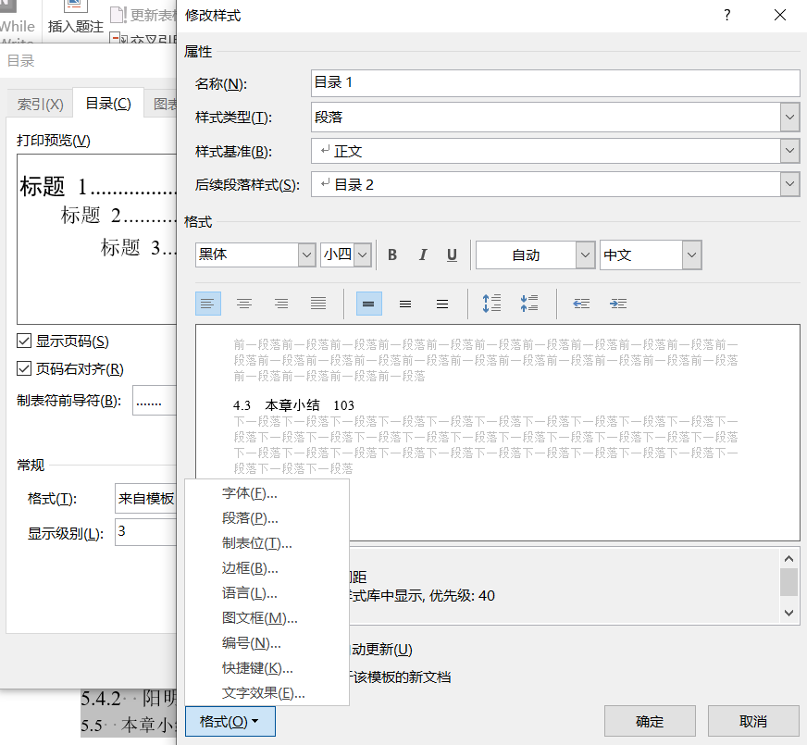
CHAPTER 01 · 样式系统
7. 目录样式调整和目录生成（Word）
自动生成符合指南要求的目录结构，每次修改后务必更新目录。
①
②
目录生成操作流程
1
定位光标
将光标定位在生成“目录”那页。输入“目录”两字，样式设置为“标题1”
2
打开目录对话框
引用 → 目录 → 自定义目录打开“目录”窗口
3
设置显示级别
显示级别：3（显示到二级节标题）
④
格式：来自模板 → 点击“修改”按钮
打开“样式”窗口
⑤
⑦
③
4
修改目录样式（再点击“样式“窗口的“修改”按钮打开“修改样式”窗口设置字体段落格式）
• 目录1（章标题）：黑体小四、固定行距20磅、段前6磅、段前0磅，左对齐（如右图）
• 目录2（一级节）：宋体小四、固定行距20磅、左缩进1字符
⑥
• 目录3（二级节）：宋体小四、固定行距20磅、左缩进2字符
5
后期清理
生成目录后，手动删除"摘要"、"ABSTRACT"、"目录"条目
重要： 只删除目录中的条目，不删除文档中的原标题

Slide 19
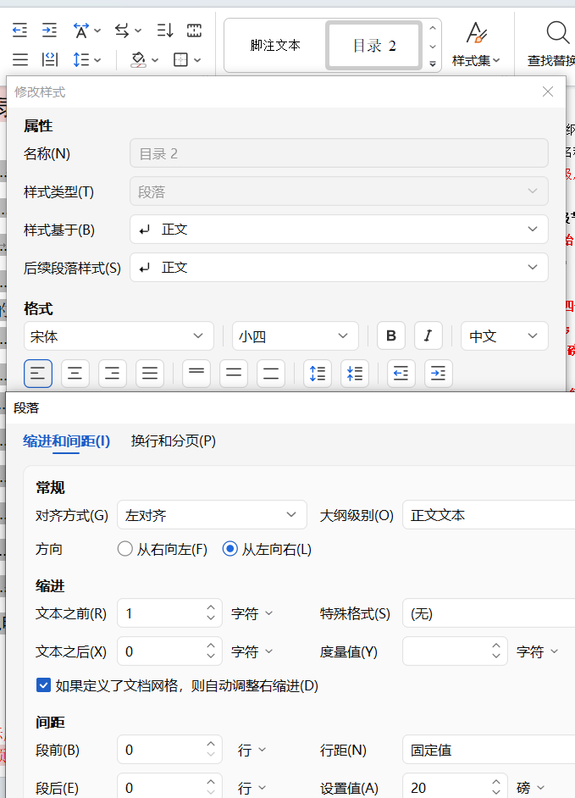
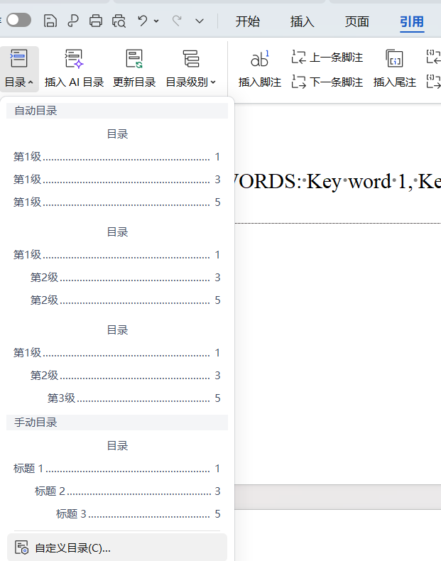

⑦
CHAPTER 01 · 样式系统
7. 目录样式调整和目录生成（WPS）
自动生成符合规范的目录结构，每次修改后及时更新目录。
①
②
目录生成操作流程
⑧
1
定位光标
④
将光标定位在“目录”页。输入“目录”两字，样式设置为“标题1”
2
打开目录对话框
引用 → 目录 → 自定义目录打开“目录”窗口
⑤
⑨
3
设置显示级别（如熟悉略去第4-6步）
显示级别：3（显示到二级节标题）
⑥
格式：来自模板 → 点击选项按钮
打开“目录选项”窗口，确认显示目录关联样式标题1、2、3。点击取消关闭。
③
4
修改目录样式（在样式库找到”目录1、2、3样式”设置字体段落格式）
• 目录1（章标题）：黑体小四、固定行距20磅、段前6磅、左对齐
• 目录2（一级节）：宋体小四、固定行距20磅、文本之前缩进1字符（和目录1缩进不同如右图）
• 目录3（二级节）：宋体小四、固定行距20磅、左缩进2字符
5
后期清理
生成目录后，手动删除"摘要"、"ABSTRACT"、"目录"条目
重要： 只删除目录中的条目，不删除文档中的原标题

Slide 20




TIPS
8. Word自定义功能区显示当前样式
配置流程
步骤1：右键点击Word顶部功能区空白处，选择“自定义功能区”。
步骤2：右侧“主选项卡”中选中”开始”，点击下方”新建组”。
步骤3：点击“重命名”，输入“当前样式”确定。
步骤4：左侧“从下列位置选择命令”下拉选“常用命令”，找到“样式”（表按字母排序，使用没有图标的那种红色框中）。
步骤5：再点击新建的“当前样式”组，选中“样式”，点击中间“添加”按钮，便加入新建的“当前样式”组。
步骤6：点击确定保存设置，点击文章中任意位置，可直观显示“当前样式”，可时刻关注操作内容对应的样式。
⑦
⑥
③
④
⑤
⑨
右键点击功能区空白处
⑧
①
②
⑨

Slide 21





8.如何保存自己设计好的样式集（PPT最后有如何保存模板）
②
①
保存为“样式集”（仅存样式，适合统一格式）
特点：只存样式（标题1/2/3/4、段落文字等字体/段落格式），可随时套用到任意文档。
Word：调好样式→点开设计→ 点开文档格式栏右下角向下箭头→点击另存为新样式集命名保存即可。
WPS: 调好样式 → 点击开始 →点开样式集向下箭头 → 点击保存此文档为我的样式集
下次怎么用？
打开任意文档 → 点开设计 →点开文档格式栏右下角向下箭头→在自定义选保存的样式集（鼠标移到样式停顿显示名称）（Word）
打开任意文档 → 开始 → 样式集向下箭头 → 点开“我的”选保存的样式集（鼠标移到样式停顿显示名称）（WPS）
WPS
④
使用时在这里找到保存的样式即可
③
①
WORD
②
⑤
④
使用时在这里找到保存的样式即可
③
偶数页统一显示论文类型 | 奇数页自动跟随章标题变化 | 极大提高排版效率和准确性

Slide 22
CHAPTER 02
CHAPTER 03
页码系统
设置
页眉系统
配置
实现封面和版权声明无页码、摘要目录罗马数字、正文阿拉伯数字的页码体系。
如果没有用模板，可以用域自动化等设置页眉内容格式，而不用每章分节手动输入页眉内容。
实现偶数页固定论文类型、奇数页自动跟随章标题的智能页眉系统。
通过StyleRef域自动化配置，无需每章手动输入页眉内容。
X
I
1
偶
偶数页页眉
奇
奇数页页眉
无页码
罗马数字
阿拉伯数字
固定文字
自动引用
封面与版权声明
摘要与目录部分
正文部分
北京大学博士/硕士学位论文
所有偶数页统一显示固定论文类型文字，不随章节变化
StyleRef域自动抓取章标题
奇数页自动跟随当前章标题变化
无需手动设置每章页眉
更新方法：右键点击「更新域」
第一节和第二节
封面最后一行末尾和版权声明最后一行末尾插入分节符
第三节
中文、英文摘要、目录之间插分页符，页码格式 I, II, III
第四节
正文至结束，从1开始计数，各章之间插分页符
关键操作要点
页码分节：页面布局 → 分隔符 → 分节符：下一页
取消链接：摘要和第一章第一页取消「链接到前一节」
编辑标记：开始 → 段落 → 显示/隐藏编辑标记
注意：插入下一页分节符，不是连续分节符
启用奇偶页不同：双击页眉 → 页眉和页脚工具 → 勾选奇偶页不同
StyleRef域：域 → 链接和引用 → StyleRef → 标题1
手动添加序号：第几章序号需手动添加，不要自动生成
更新域：页眉处右键点击「更新域」

Slide 23



CHAPTER 02 · 页码系统
①
文档分节：三阶段页码体系构建
Word
通过分节符实现不同部分的页码格式独立控制
1
第一节和第二节
2
第三节
3
第四节
②
封面和版权声明内容
中文、英文摘要、目录之间插分页符
正文至结束，各章、参考文献、致谢、原创性声明和使用授权说明之间插分页符即可
页码格式
页码格式
页码格式
无页码
罗马数字 Ⅰ,Ⅱ,Ⅲ
阿拉伯数字 1,2,3
分节位置
分节位置
①
起始页码
鼠标分别单击封面最后一行末尾(第一节)和版权声明最后一行末尾(第二节)
鼠标单击目录最后一页末尾
从1开始计数
WPS
操作：页面布局 → 分隔符 → 分节符：下一页（如已有分页符，先删去分页符再插入分节符，否则会多一空白页）
无需再插入分节符
②
操作：页面布局 → 分隔符 → 分节符：下一页（如已有分页符，先删去分页符再插入分节符，否则会多一空白页）
重要提示：显示编辑标记
建议在“开始”选项卡的"段落"组中，点击“显示/隐藏编辑标记” （图标），让分节符可见，方便定位和管理。
插入下一页分节符或奇数页分节符（每一节从奇数页开始），不是连续分节符，否则摘要插入页码会从第二页开始。

Slide 24



CHAPTER 02 · 页码系统
罗马数字页码：摘要与目录部分（Word）
为第三节设置罗马数字页码格式，从摘要第I页开始计数。
①
⑦
设置操作流程
1
③
②
进入页眉页脚编辑模式
双击第三节（摘要第一页）的页脚区域，
以便Word功能区能看到“页眉和页脚工具”。
④
2
⑥
取消"链接到前一条页眉"
⑧
在Word"页眉和页脚工具-设计"选项卡的"导航"组中，
确保"链接到前一条页眉"或”链接到前一节”按钮是未高亮状态。
3
先插入页码并设置页眉页脚样式
Word页码 → 页面底端→ 居中的普通数字。再检查确认页眉页脚样样式分别
为，中文宋体和西文Times New Roman五号，居中对齐。加横线0.75磅。
4
回到页脚设置页码格式
⑤
Word页码 → 设置页码格式 →编号格式：Ⅰ,Ⅱ,Ⅲ → 起始页码：Ⅰ
(页码下如有回车键删去后，奇偶页都可删，页码显示与正文不那么近。)
关键步骤： 每进入新节第一件事就是检查Word并取消“链接到前一条页眉”，WPS取消“同前节”
这是成功设置不同格式页码的关键。先分节 → 再取消链接 → 插入普通页码→最后设置页码。
关键： 确保第三节的页码设置不影响第二节。
设置完成后，第二节（中英文摘要和目录）页码应显示为罗马数字（Ⅰ, Ⅱ, Ⅲ…）

Slide 25



CHAPTER 02 · 页码系统
罗马数字页码：摘要与目录部分（WPS）
为第三节设置罗马数字页码格式，从摘要第I页开始计数。
设置操作流程
1
进入页眉页脚编辑模式
双击第三节（摘要第一页）的页脚区域，以便WPS功能区能看到“页码”
WPS方法一
②
④
2
取消"同前节"
并且”页脚同前节“是未高亮状态。
3
回到页脚插入页码并设置页码格式
⑤
点开功能区”页码“(方法一)或插入页码(方法二见后页)→ 页码样式：Ⅰ,Ⅱ,Ⅲ；位置：底端居中→ 起始页码：Ⅰ→应用范围：本节
①
⑥
4
根据指南设置页眉页脚样式
③
检查确认页眉页脚样样式分别为，中文宋体和
西文Times New Roman五号，居中对齐。加横线0.75磅。
关键步骤： 每进入新节第一件事就是检查WPS取消“同前节”
这是成功设置不同格式页码的关键。先分节 → 再取消链接 → 插入普通页码→最后设置页码。
关键： 确保第三节的页码设置不影响第二节。
设置完成后，第二节（中英文摘要和目录）页码应显示为罗马数字（Ⅰ, Ⅱ, Ⅲ…）

Slide 26


CHAPTER 02 · 页码系统
阿拉伯数字页码：正文部分（WPS）
为第四节设置阿拉伯数字页码，从第一章第1页开始计数。
设置操作流程
步骤1：跳转到第四节页脚
①
③
翻到第四节第一章第1页的页脚。
步骤2：取消"同前节"
并且”页脚同前节“是未高亮状态。
④
WPS方法二
②
步骤3：回到页脚设置页码格式
3
前面根据指南调整了页眉页脚的样式已奠定了基础，设置了 Times New Roman 五号居中。
(方法二)前面罗马数字页码应用范围是本节，第一章第一页没有页码，需插入页码或点开功能区”页码“(方法一见前页)→ 页码样式：1,2,3；位置：底端居中→ 起始页码：1 → 应用范围：本节或本页及之后。
设置完成效果： 正文页码从第1页开始，以阿拉伯数字显示，与前面的罗马数字页码完全独立
页码系统原理 关键： 确保第四节的页码设置不影响第三节。
通过分节符物理分割文档 → 断开各节页眉页脚链接 → 各节单独设置页码格式，实现三种不同页码的独立控制。第一节封面、版权声明不应有页码，如有则手动删除。

Slide 27


CHAPTER 02 · 页码系统
阿拉伯数字页码：正文部分（Word）
Word
为第四节设置阿拉伯数字页码，从第一章第1页开始计数。
①
③
设置操作流程
②
⑤
步骤1：跳转到第四节页脚
翻到第四节第一章第1页的页脚。
④
步骤2：取消"链接到前一条页眉"
确保第三节页脚Word的"链接到前一条页眉"或”链接到前一节”按钮是未高亮状态。
⑤
3
⑥
步骤3：回到页脚设置页码格式
前面根据指南调整了页眉页脚的样式已奠定了基础，设置了 Times New Roman 五号居中。
页码 → 设置页码格式 → 编号格式：1,2,3 → 起始页码：1
设置完成效果： 正文页码从第1页开始，以阿拉伯数字显示，与前面的罗马数字页码完全独立
页码系统原理 关键： 确保第四节的页码设置不影响第三节。
通过分节符物理分割文档 → 断开各节页眉页脚链接 → 各节单独设置页码格式，实现三种不同页码的独立控制。第一节封面、版权声明不应有页码，如有则手动删除。

Slide 28




CHAPTER 03 · 页眉系统
奇数页页眉：StyleRef域自动化配置（Word）
排版中实现自动化页眉的推荐方法
核心配置流程
Word
步骤1：启用奇偶页不同
②
双击第三节（摘要第一页）页眉，以便Word功能区能看到 → “页眉和页脚工具
-设计” → 勾选“奇偶页不同”。
④
③
步骤2：规范化文档结构
确认已为所有章级标题（摘要、ABSTRACT、目录、各章标题等）应用了“标题1”样式
步骤3：检查确认设好页眉页脚样式及是否链接到前一节
⑥
⑨
⑤
①
⑧
步骤4：在页眉处双击鼠标，展开页眉和页脚工具-设计选项卡，用 StyleRef 域实现页眉自动引用章级标题
首先，确认第三节摘要奇数页页眉， “链接到前一条页眉是不亮的未链接状态。
第四节第一章奇数页页眉“链接到前一条页眉是蓝色或灰色高亮的已链接状态。以便第三节和第四节页眉同步用域引用章级标题。
Word：“页眉和页脚工具-设计” → 文档部件或文档信息 → 域 → 类别：选择 “链接和引用” → 域名：选择 “StyleRef” →域属性 样式名：选择 “标题1”→域选项：勾选“从页面低端到顶端搜索”。
注意：核心逻辑：第四节链接第三节 → 统一用域引用"标题1" → 奇数页自动显示章级标题。第几章序号需手动添加，不要自动生成，这样域选项不需勾选“插入段落编号”。避免页眉生成0的情况。更新方法在页眉处右键点击 “更新域”。
⑦
“从页面底端向顶端搜索"的作用：从当前页底部向上查找最近一个"标题1"

Slide 29



CHAPTER 03 · 页眉系统
奇数页页眉：StyleRef域自动化配置（WPS）
排版中实现自动化页眉的推荐方法
核心配置流程
步骤1：启用奇偶页不同
双击第三节（摘要第一页）页眉，WPS功能区看到“页眉页脚”勾选“奇偶页不同”。
步骤2：规范化文档结构
确认已为所有章级标题（摘要、ABSTRACT、目录、各章标题等）应用“标题1”样式
WPS
步骤3：检查确认设好页眉页脚样式及是否链接到前一节
②
①
步骤4：在页眉处双击鼠标，激活页眉页脚功能栏，插入域引用章级标题.
④
确认第三节摘要奇数页页眉，“同前节”（WPS） 按钮是不亮的未链接状态
第四节第一章奇数页页眉“同前节”（WPS）按钮是蓝色或灰色高亮的已链接状态。
以便第三节和第四节页眉同步用域引用章级标题。
WPS：在页眉页脚功能栏直接有“域”按钮，没有类别选项，
域名选择“样式引用”→ 样式名：选择 “标题1”。
注意：核心逻辑：第四节链接第三节 → 统一用域引用"标题1" → 奇数页自动显示章级标题。
第几章序号需手动添加，不要自动生成，这样域选项不需勾选“插入段落编号”。避免页眉生成0的情况。更新方法在页眉处右键点击 “更新域”。
③
•

Slide 30




CHAPTER 03 · 页眉系统
偶数页页眉
排版中实现自动化页眉的推荐方法
核心配置流程
步骤1：启用奇偶页不同
双击页眉 → "页眉和页脚工具-设计" → 勾选"奇偶页不同"
Word第三节
WPS第三节
①
①
步骤2：设置偶数页页眉
确认第三节摘要偶数页： “链接到前一条页眉”(Word) 或“同前节”（WPS） 按钮是不亮的未链接状态。输入“北京大学博士/硕士学位论文”后，第1节页眉不会输入。
第四节第一章偶数页“链接到前一条页眉”(Word) 或“同前节”（WPS）按钮是蓝色或灰色高亮的已链接状态。第三节和第四节页眉会同步输入“北京大学博士/硕士学位论文”。
Word第四节
WPS第四节
②
②
步骤3：检查确认页眉页脚样样式并输入“北京大学博士/硕士学位论文”
再次检查确认页眉页脚样式分别为，中文宋体和西文Times New Roman五号，居中对齐。加横线0.75磅。
偶数页统一显示论文类型 | 奇数页自动跟随章标题变化 | 极大提高排版效率和准确性

Slide 31



WORD保存
8.如何保存自己设计好的模版（Word）
①
保存为“模板”（.dotx，适合带固定内容/版式）
特点：含页边距、页眉页脚、Logo、固定文字、样式等，新建文档直接套用整份框架。
1. 模版设计好后 → 文件 → 另存为
2. 保存类型选：Word 模板（*.dotx）
3. 重命名：如“北京大学学位论文模板.dotx”
4. 保存位置：自动进入系统模板目录位置，
不用修改
5. 点「保存」即可。
下次怎么用？
（Word）文件 → 新建 →“ 个人”→点击新建的模板，自动生成新文档（内置有模版保存的样式和文字等内容）
④重命名
②
③
WORD使用
⑥
⑤
⑦
⑧

Slide 32





8.如何保存自己设计好的模版（WPS）
WPS保存
保存为“模板”（.dotx，适合带固定内容/版式）
特点：含页边距、页眉页脚、Logo、固定文字、样式等，新建文档直接套用整份框架。
步骤1. 模版设计好后 → 文件 → 另存为
步骤2. 保存类型选：Word 模板（*.dotx）
步骤3. 重命名：如“北京大学学位论文模板.dotx”
步骤4. 保存位置：自动进入系统模板目录位置，不用修改。 点「保存」即可。
下次怎么用？
（WPS）文件 → 新建 → 本机上的模版→点击新建的模板，自动生成新文档（内置有模版保存的样式和文字等内容）
①
⑤
③重命名
②
WPS使用
④
⑥
⑤

Slide 33
WPS
8.如何保存自己设计好的样式集
①
②
保存为“样式集”（仅存样式，适合统一格式）
特点：只存样式（标题1/2/3/4、段落文字等字体/段落格式），可随时套用到任意文档。
Word：调好样式→点开设计→ 点开文档格式栏右下角向下箭头→点击另存为新样式集命名保存即可。
WPS: 调好样式 → 点击开始 →点开样式集向下箭头 → 点击保存此文档为我的样式集
下次怎么用？
打开任意文档 → 点开设计 →点开文档格式栏右下角向下箭头→在自定义选保存的样式集（鼠标移到样式停顿显示名称）（Word）
打开任意文档 → 开始 → 样式集向下箭头 → 点开“我的”选保存的样式集（鼠标移到样式停顿显示名称）（WPS）
④
使用时在这里找到保存的样式即可
③
①
WORD
②
⑤
④
使用时在这里找到保存的样式即可
③
偶数页统一显示论文类型 | 奇数页自动跟随章标题变化 | 极大提高排版效率和准确性

Slide 34
FINAL CHECK
最终检查
重点检查清单与常见问题排错
字体、字号、行距、段间距符合指南要求
页眉不显示或显示错误排错(页眉用了域自动化)
检查1：是否奇数页
所有样式名称正确且页面边距和页眉页脚参数设置正确
StyleRef域只在奇数页显示章标题
奇数页页眉为相应内容名称和正文中各章序号和名称
检查2：是否取消链接
页码格式正确(封面和版权声明无页码/摘要目录罗马/正文阿拉伯）
摘要奇数页所在节的页眉是否取消了“链接到前一节”
目录格式正确(章标题黑体小四/节标题宋体小四页码用Times New Roman）
检查3：是否StyleRef域
按Alt+F9检查是否为 { STYLEREF "标题1" \n }再按一次可显示正常
参考文献宋体五号行距16磅悬挂缩进2字符
检查4：标题1样式应用
脚注处序号取消上标，宋体小五，单倍行距，悬挂缩进 1.5 字符。
确认该页所属章标题确实应用了"标题1"样式
规范化样式应用
规范化样式应用
分节管理
域自动化
建立统一的样式体系
精确控制页眉页脚
实现智能页眉系统

